Slide 1

Государственное бюджетное общеобразовательное учреждение города Москвы «Школа № 618»
МОДЕЛИРОВАНИЕ ОСТАНКИНСКОЙ ТЕЛЕБАШНИ
В ПРОГРАММЕ BLENDER
Авторы проекта:
«7В» класс ГБОУ Школа №618
Санин Ян Ильич
Пономарев Александр Александрович
Панчев Артемий Андреевич
Руководитель проекта: Учитель информатики ГБОУ Школа №618 Баранов Михаил Сергеевич

Slide 2
Актуальность
Останкинская телебашня - один из самых узнаваемых инженерных символов России и выдающийся пример архитектурно‑строительных достижений XX века. ​
• Данный проект направлен на создание трёхмерной цифровой модели башни с использованием инструментов современного 3D‑проектирования.
• ​Работа над проектом развивает навыки трёхмерного моделирования, пространственного мышления и владения профессиональными инструментами цифровой графики.

Slide 3
Цель:
Создать реалистичную 3D-модель Останкинской телебашни в Blender и одновременно развить навыки работы с основными инструментами программы.
Задачи:
Собрать фотографии и схемы Останкинской телебашни;
Определить основные элементы конструкции для моделирования;
Освоить базовые инструменты Blender, необходимые для создания модели;
Построить основные формы башни;
Добавить детали и улучшить геометрию;

Slide 4
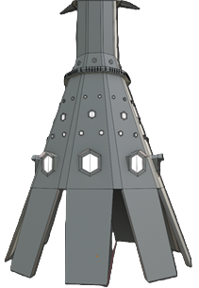
Описание проекта
Работа в среде Blender сфокусирована на создании чистой топологии (преимущественно четырехугольники) для обеспечения правильного сглаживания форм. ​Процесс начинается с использования примитива «Cylinder» с последующим применением инструментов Extrude (E) и Scale (S). Особое внимание уделяется конусообразному расширению в нижней части. Опоры («ноги») башни создаются через моделирование одного сегмента и его циклическое дублирование с помощью модификатора Array.
​Смотровая площадка и ресторанный комплекс «Седьмое небо» создаются путем отделения кольцевых сегментов основного ствола. Для создания оконных проемов и остекления используется инструмент Inset (I) и Bridge Edge Loops, что позволяет избежать артефактов геометрии.
В данном проекте используется:
• ​Основные модификаторы которые используются в нашем проекте: Array, subdivision surface.
• ​Bevel: Для придания фасок острым углам, что делает геометрию более реалистичной даже без использования текстур.

Slide 5
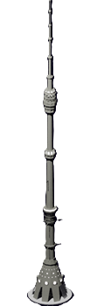
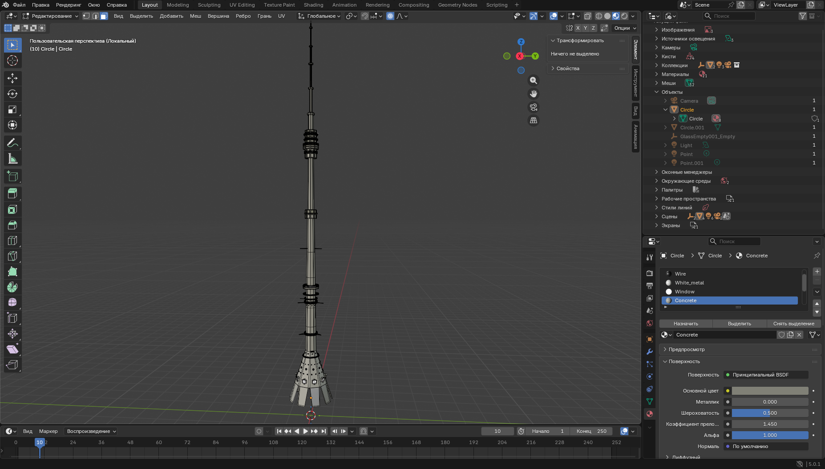
Выводы:
В ходе работы над проектом не только создана реалистичная 3D‑модель Останкинской телебашни, но и освоены базовые инструменты программы Blender, необходимые для моделирования, текстурирования и визуализации. Практическая работа с геометрией, материалами и освещением позволила лучше понять возможности программы и сформировала уверенность в дальнейшем развитии навыков. Полученный опыт стал хорошей основой для того, чтобы в будущем продолжать совершенствовать свои умения и создавать более сложные и детализированные проекты.

Slide 6
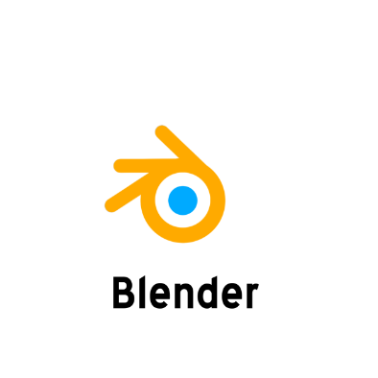

Список используемой литературы:
Останкинская телевизионная башня. URL: https://tatlin.ru/
Изучаем Blender. Оливер Вильяр. URL:https://www.labirint.ru/books/979836/
URL: https://www.blender.org/
Библиотека аддонов для программы Blender. URL:
https://docs.blender.org/manual/ru/3.6/addons/index.html

